Slide 1






Shopify
Diseño web y experiencia de usuario en el proceso de compra.
Estudiantes:
  Nicole Diaz Veloz
  Juan Esteban Castro

Slide 2



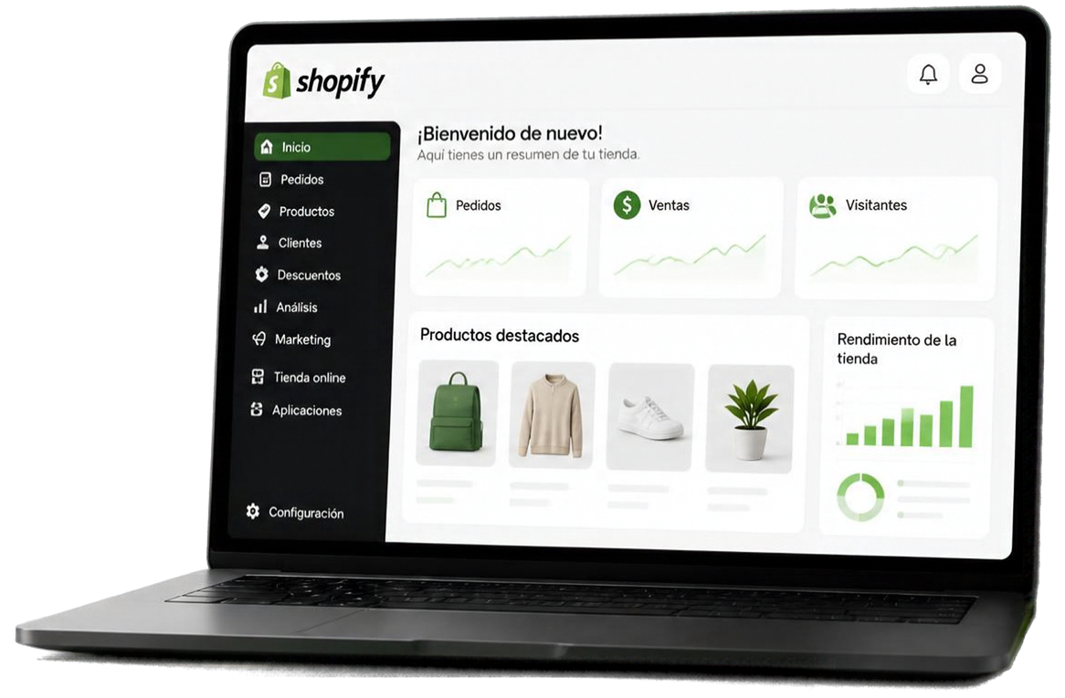











¿QUÉ ES SHOPIFY?
Plataforma e-commerce
Permite crear y gestionar tiendas online sin programación avanzada
Todo en un mismo lugar
Catálogo, diseño, pedidos y pagos
Para distintos negocios
Desde pequeños comercios hasta empresas que amplían su presencia digital
Shopify facilita la creación de tiendas online y ofrece
una base tecnológica para desarrollar la actividad comercial.

Slide 3

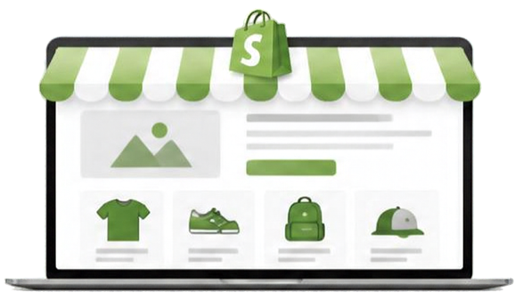


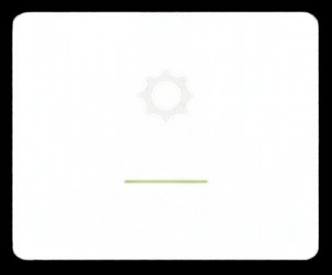



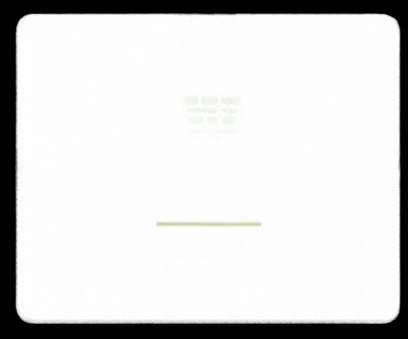












¿CÓMO FUNCIONA SHOPIFY?
FLUJO BÁSICO DE LA TIENDA ONLINE
1. Crea y configura
2. Pública productos
3. Compra online
4. Gestión el negocio
Elige una plantilla y
establece los ajustes básicos
Añade nombres, precios, fotografías y descripciones al catálogo
El cliente consulta productos, usa el carrito y realiza el pago
El vendedor revisa pedidos, inventario y envíos desde
el panel
Puedes incorporar aplicaciones y herramientas adicionales según las necesidades de tu negocio.
Shopify reúne las funciones básicas para gestionar una tienda online, desde la publicación de productos hasta la tramitación de las compras.

Slide 4





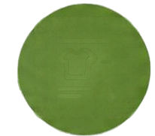




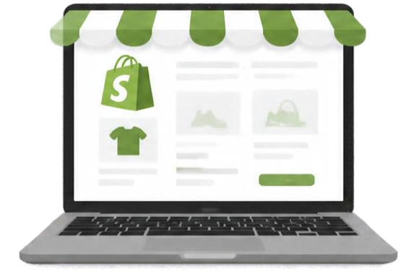



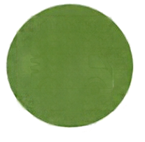
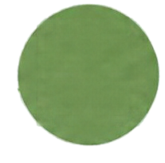





HERRAMIENTAS DE SHOPIFY QUE
MEJORAN LA EXPERIENCIA DEL CONSUMIDOR
Organización
del catálogo
Información clara
Disponibilidad y
precios visibles en las fichas de producto
Categorías, filtros
y variantes
Seguimiento
del pedido
Funciones adicionales
Estado del pedido y condiciones de entrega
Aplicaciones para personalizar funcionalidades y atención
Estas herramientas facilitan una experiencia de compra más clara y confiable.

Slide 5
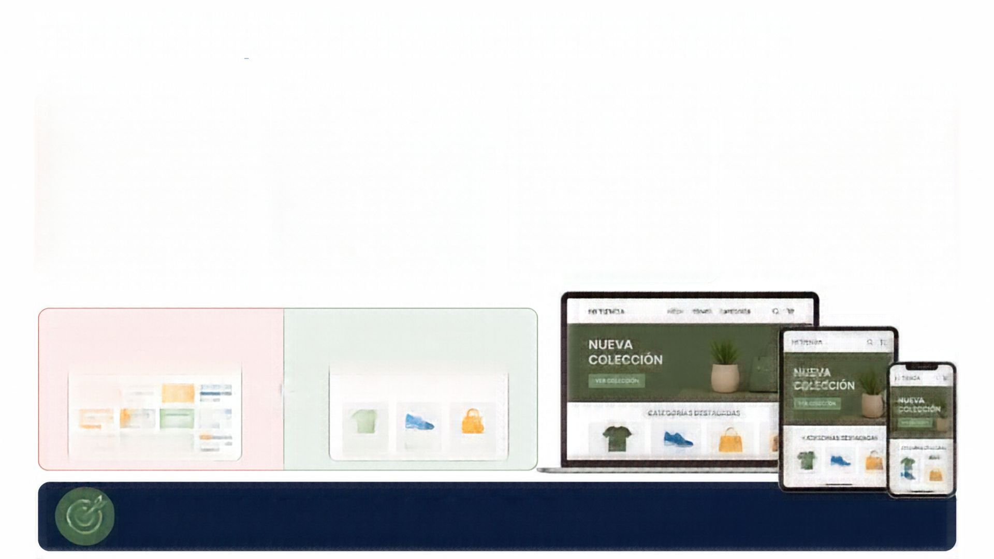







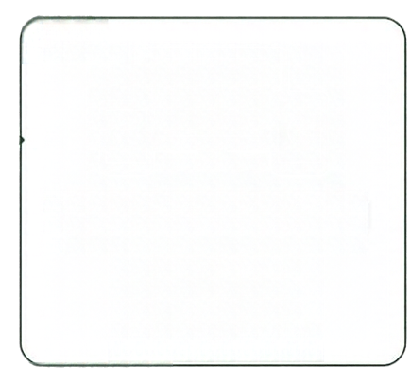


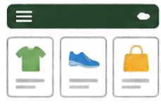
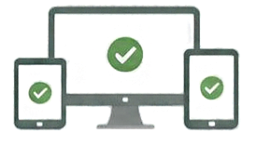







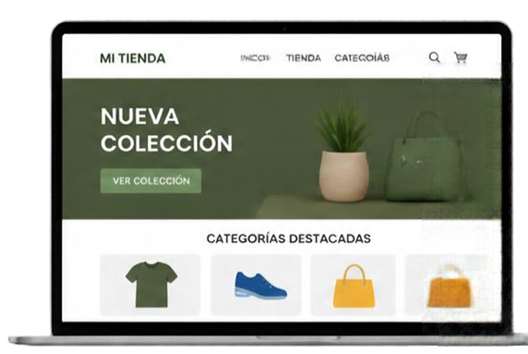




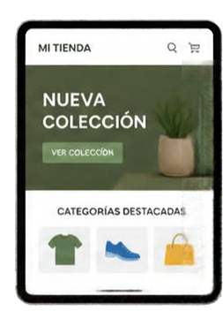

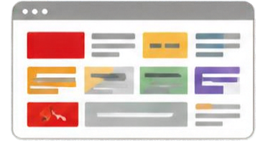

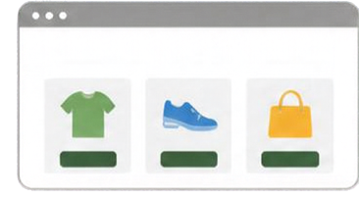

DISEÑO, TEMAS Y PERSONALIZACIÓN
01
02
03
04
Primera impresión
Personaliza sin programar
Diseño que facilita
Experiencia responsive
Colores, imágenes, tipografías y distribución influyen en la percepción de la marca
Temas gratuitos o de pago + editor visual
Estructura ordenada, botones visibles y categorías claras
Adaptación a ordenadores, tabletas y móviles
Demasiados elementos » navegación difícil
Estructura ordenada » recorrido más fácil
VS
La personalización puede mejorar la imagen de marca y la facilidad de uso, factores relacionados con la confianza y la decisión de compra.

Slide 6
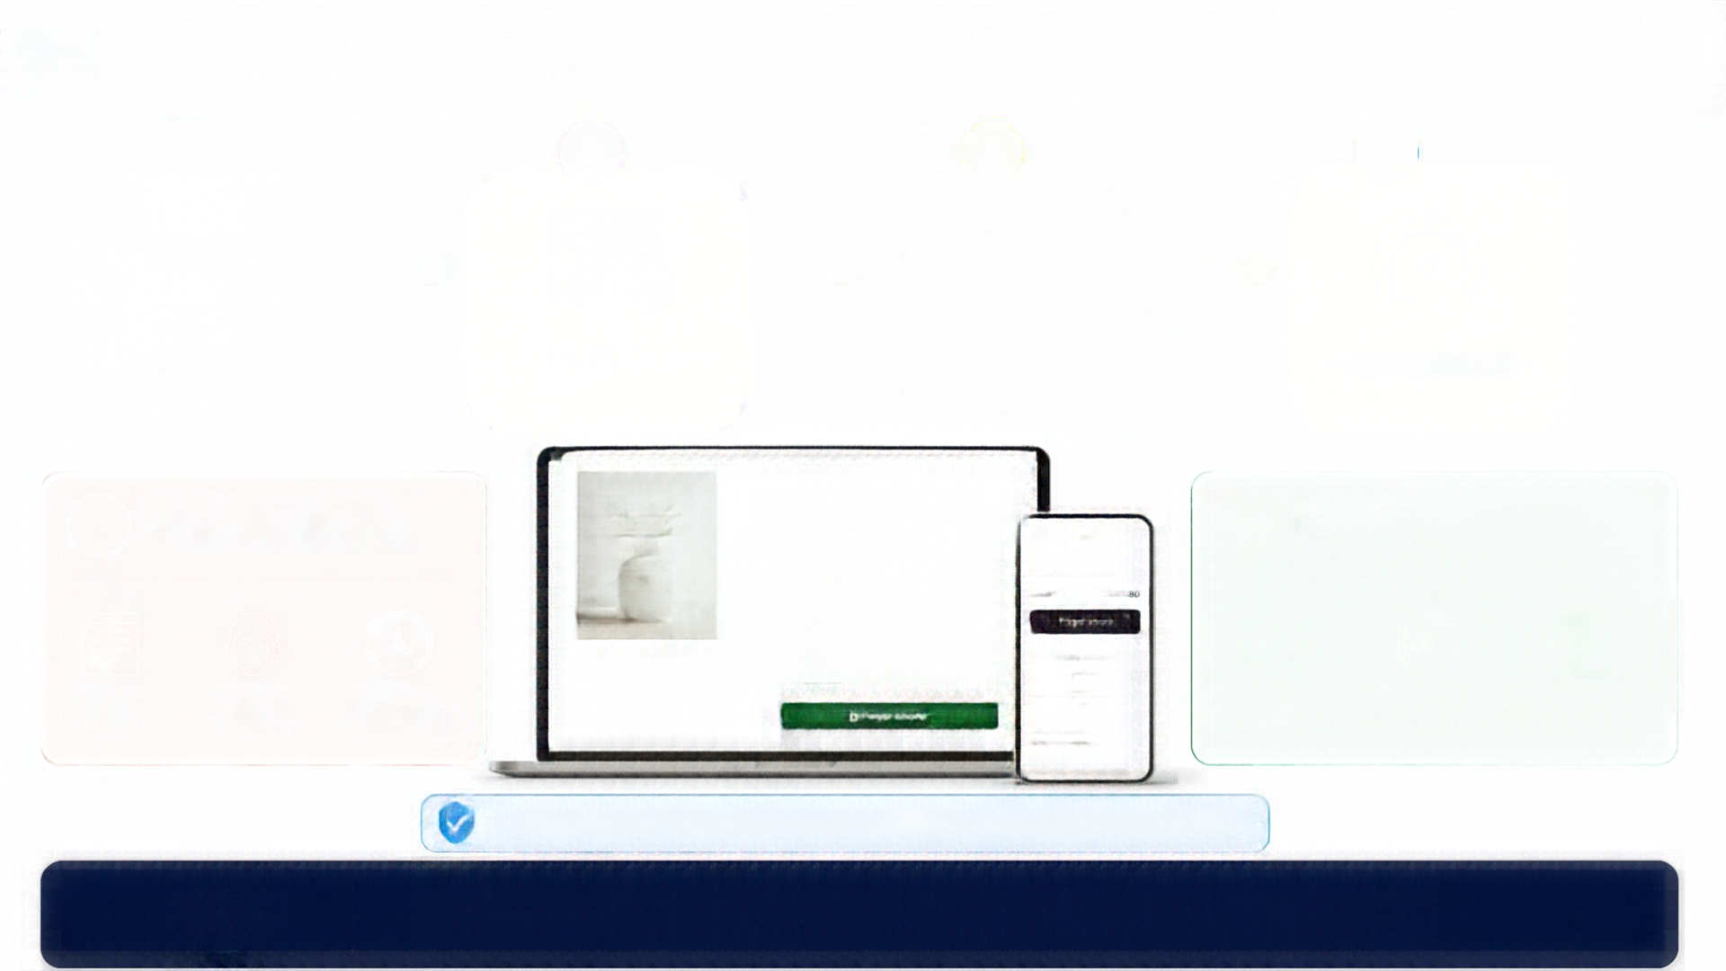

















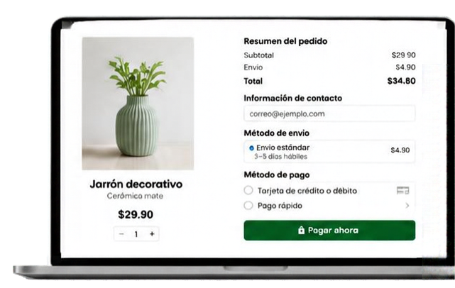




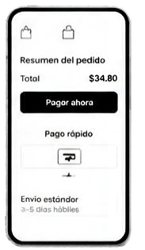








PAGOS, APLICACIONES E INTEGRACIONES
1
2
3
4
1. Pago fácil
Métodos conocidos
y proceso sencillo
2. Checkout sin fricciones
Menos pasos,
más confianza
3. Aplicaciones útiles
Opciones, recomendaciones y atención al consumidor
4. Elegir con criterio
Más funciones no siempre significan mejor experiencia
Checkout complicado
→ abandono de la compra
Proceso simple
→ mayor confianza
Muchos
pasos
Confusión y dudas
Más tiempo,
más abandono
Menos pasos,
más fácil
Confianza y seguridad
Mejor experiencia, más conversiones
Shopify Payments y Shop Pay, según la disponibilidad de cada país y tienda.
Las aplicaciones e integraciones deben responder a las necesidades del consumidor sin dificultar la navegación ni ralentizar la página.

Slide 7

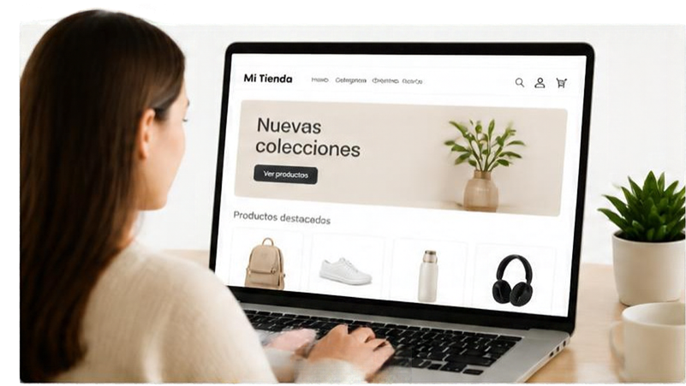


















INFLUENCIA DEL DISEÑO WEB Y
LA EXPERIENCIA DE USUARIO (UX)
Experiencia de usuario (UX)
Diseño web
Apariencia visual: colores, imágenes, tipografías
y distribución
Interacción y facilidad para realizar acciones dentro
de la tienda
Colores
Imágenes
Tipografías
Distribución
Una tienda puede ofrecer productos atractivos, pero si resulta difícil de usar, el usuario puede perder el interés
antes de comprar
Navegación intuitiva
Búsqueda fácil
Proceso de compra claro
Confianza y seguridad
En e-commerce, el diseño y la UX influyen en la confianza,
la navegación y la decisión de compra.

Slide 8

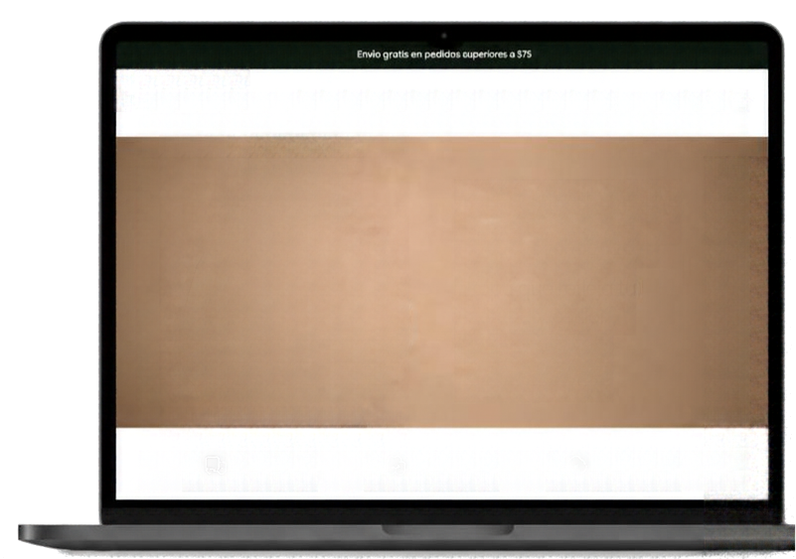
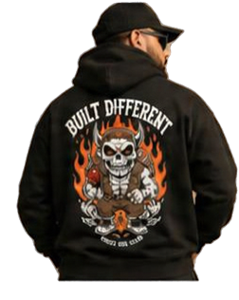
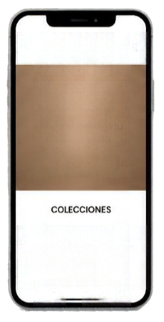

















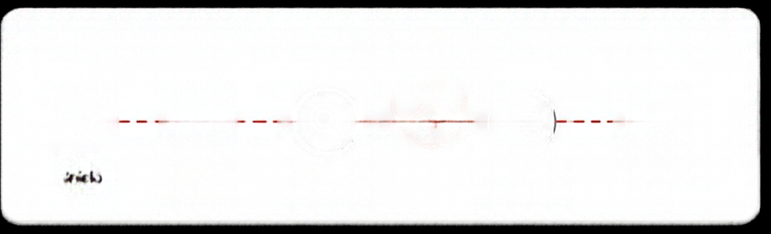
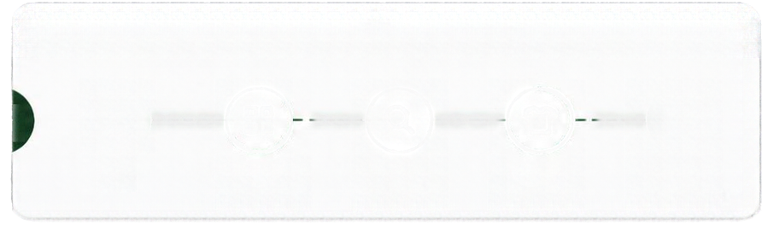














DISEÑO VISUAL, NAVEGACIÓN Y USABILIDAD EN E-COMMERCE
INICO
TENDA
BUILT DIFFERENT
TENDA
HORÓTOS
CONTACTO
HECHO PARA DESTACAR
BUILT DIFFERENT
Ropa que refleja tu actitud y estilo.
HECHO PARA DESTACAR
Ropa que refleja tu actitud y estilo.
VER COLECCIÓN
VER COLECCIÓN
Primera impresión y confianza
Navegación intuitiva
Usabilidad
Velocidad y experiencia móvil
Envío gratis
en pasivos +25%
Pago seguro
100% confiable
Revoluciones
lácteo
Identidad visual coherente e imágenes de calidad transmiten profesionalidad
Categorías, menús y buscador ayudan a encontrar productos
Botones claros y acciones fáciles de realizar
Carga rápida y adaptación a pantallas pequeñas
Heades
Cantistas
NAVEGACIÓN CONFUSA
NAVEGACIÓN INTUITIVA
VS
Inicio
Menú
complejo
Buscar sin
resultados
Demasiadas
opciones
Abandono
Inicio
Categorías
claras
Buscar y
encontrar
Producto
deseado
Compra
completada
Una tienda atractiva también debe ser fácil de usar.

Slide 9



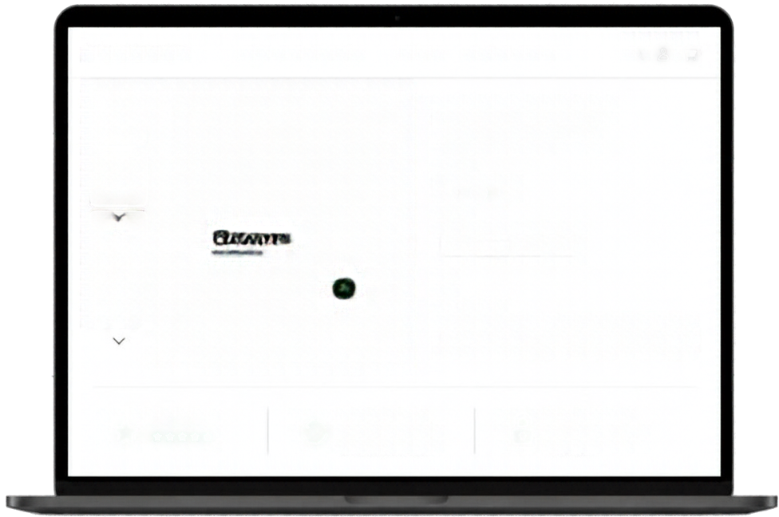






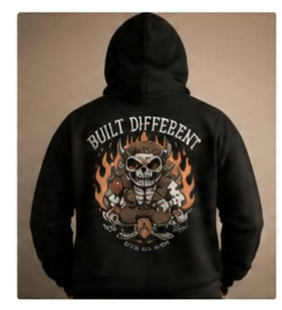






















FICHA DE PRODUCTO Y DECISIÓN DE COMPRA
BUILT DIFFERENT
INICIO CATEGORÍAS
44189V3
COLECCIONES
INFORMACIÓN ESENCIAL
Hoodie Skull Flame
CONFIANZA
Hoodie oversize con estampado gráfico en la espalda
Nombre, precio, disponibilidad y variantes
COLOR
Opiniones, devoluciones y métodos de pago visibles
TALLA
$
💸 Disponible
AÑADIR AL CARRITO
IMÁGENES Y DESCRIPCIÓN
DECISIÓN DE COMPRA
Fotografías claras, detalles relevantes y beneficios del producto
OPINIONES
DEVOLUCIONES
PAGO SEGURO
Botón de compra destacado y proceso fácil de entender
Devoluciones fáciles y sin complicaciones
Múltiples métodos
de pago
Una ficha completa y clara reduce dudas y ayuda al consumidor a decidir.

Slide 10



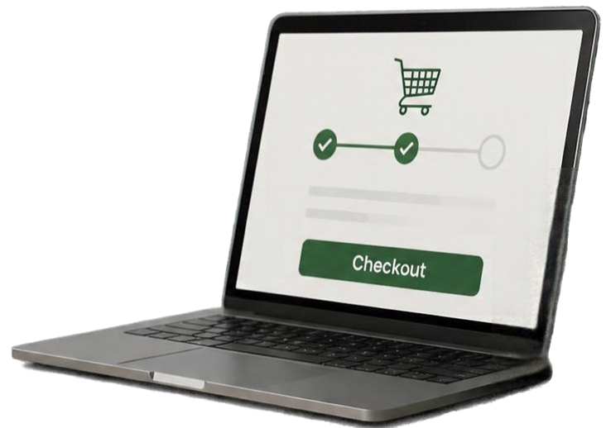
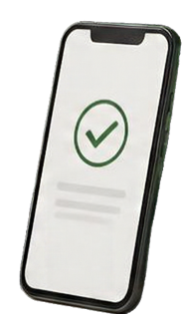











Del interés a la compra
Carrito y checkout
  Proceso simple y rapido
  Menos pasos y costes claros
  Checkout optimizado = menos abandono
70,19%
Hasta +35%
Abandono medio del carrito
de mejora potencial en conversion al optimizar el checkout

Slide 11

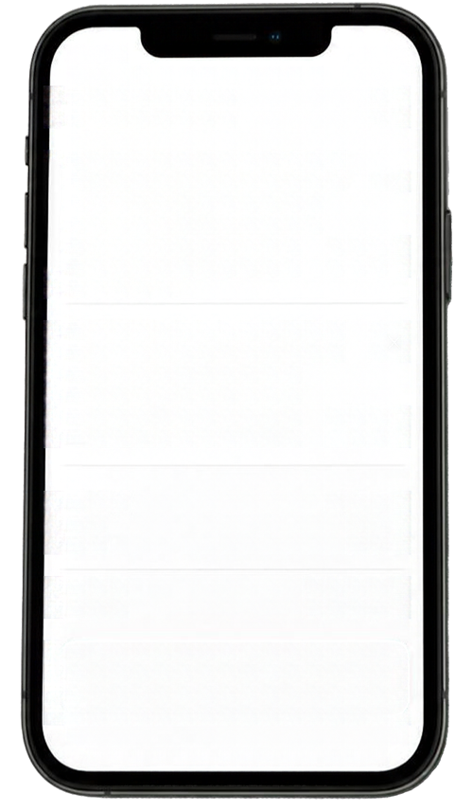


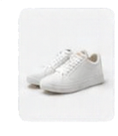



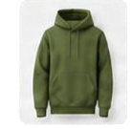











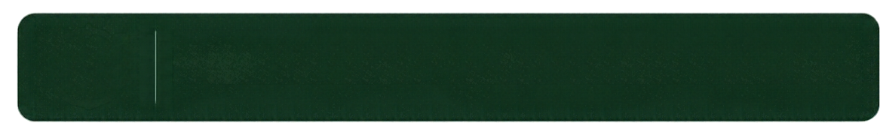

Conversión
Tu carrito (2)
Experiencia móvil, confianza y persuasión
Zapatillas Urbanas
Blanco · Talla 42
Diseño responsive y carga rápida
– 1 +
$89,00
Opiniones, devoluciones y pagos visibles
Sudadera Premium
Personalización y recomendaciones
Verde · Talla M
Menos dudas, mayor probabilidad de compra
– 1 +
$59,00
Subtotal
$148,00
Envío
$0,00
Total
$148,00
Pago seguro
Devoluciones
fáciles
Buenas opiniones de clientes
Finalizar compra →
Menos dudas, mayor probabilidad de compra

Slide 12
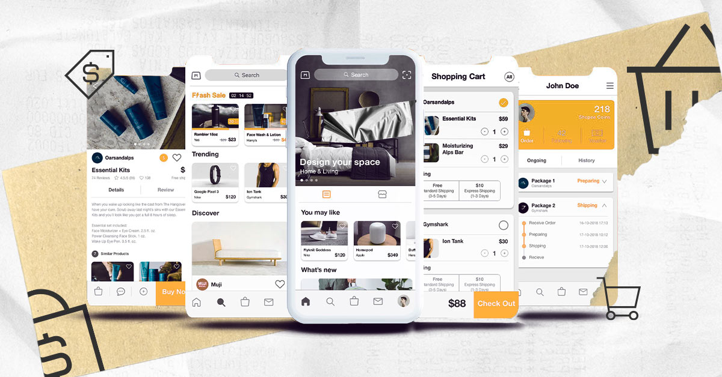
Shopify frente a otras plataformas
Comparación UX y diseño
Ventajas
Shopify
WooCommerce
PrestaShop
  Themes y editor fáciles de usar.
  Diseño responsive y adaptado a móviles.
  Checkout optimizado.
  Menor complejidad técnica.
Rápido de implementar.
Experiencia de diseño guiada.
Menor complejidad técnica.
Alta personalización.
Depende de plugins.
Mayor mantenimiento.
Flexible.
Mayor control técnico.
Requiere más gestión técnica.
limitaciones
  Menor libertad para modificaciones avanzadas.
  Algunas funciones dependen de aplicaciones externas.
  Personalización avanzada del checkout en planes superiores.
Shopify facilita buenas prácticas de diseño y UX, aunque ofrece menos libertad técnica que una solución open source.

Slide 13





















Buenas prácticas para una tienda Shopify orientada a la conversión
Diseño web y UX para mejorar la experiencia de compra
Navegación clara
y sencilla
Diseño visual
coherente
Fichas de producto completas
Menús, categorías y filtros fáciles de usar.
Jerarquía clara, identidad
de marca y buena
legibilidad.
Imágenes, descripciones, precios y condiciones
visibles.
Experiencia adaptada a móviles
Checkout simple
y transparente
Confianza y mejora continua
Botones cómodos, textos legibles y navegación fluida.
Menos pasos, menos fricción y costes claros.
Opiniones, métodos de pago reconocibles y análisis
de datos.
Aplicar estas prácticas reduce las dificultades del recorrido de compra y puede mejorar la conversión.

Slide 14

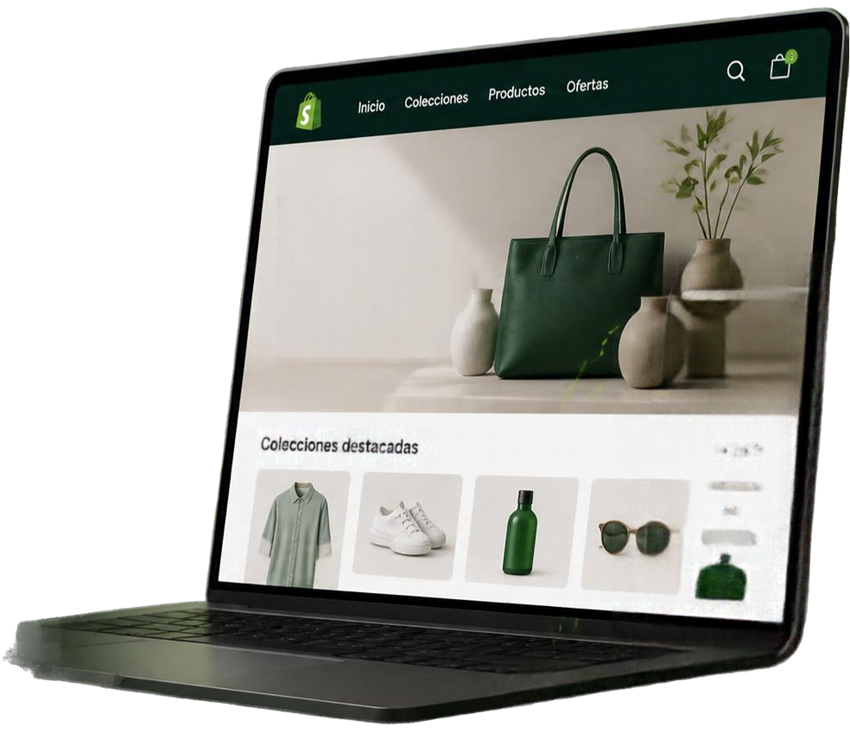

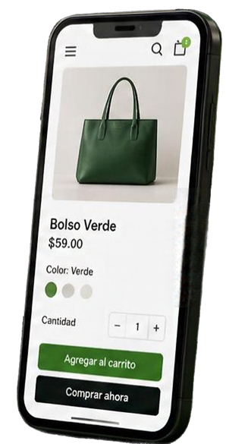


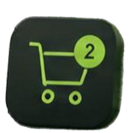


Descubre lo que te encanta
GRACIAS!
Comprar ahora
El diseño y la experiencia de usuario convierten una visita en una oportunidad de compra.

